Slide 1
Портфолио заместителя председателя УМО Кимкиной В.М.
КГКП «Геологоразведочный колледж» УО ВКО А

Slide 2
Трудовая деятельность
Преподаватель специальных дисциплин (гидрогеология, инженерная геология, основы инженерных сооружений, основы геоэкологии, основы гидрогеологии и инженерной геологии, информационные технологии в недропользовании, практика для получения рабочей профессии)
3 года председатель Гидро-буровой предметно-цикловой комиссии (ПЦК)
7 лет председатель Гидрогеологической ПЦК
1 год председатель Гидро-геофизической ПЦК
1 год И.О. заместителя директора по Учебно-методическому объединению по профилю «Геология, горнодобывающая промышленность, добыча полезных ископаемых, пожарная безопасность и защита чрезвычайных ситуаций»
С 2020 года заместитель председателя УМО по профилю «Геология, горнодобывающая промышленность, добыча полезных ископаемых, пожарная безопасность и защита чрезвычайных ситуаций»

Slide 3
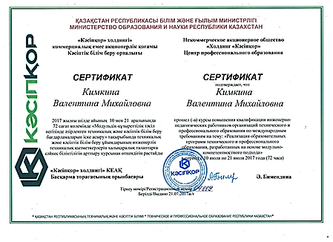
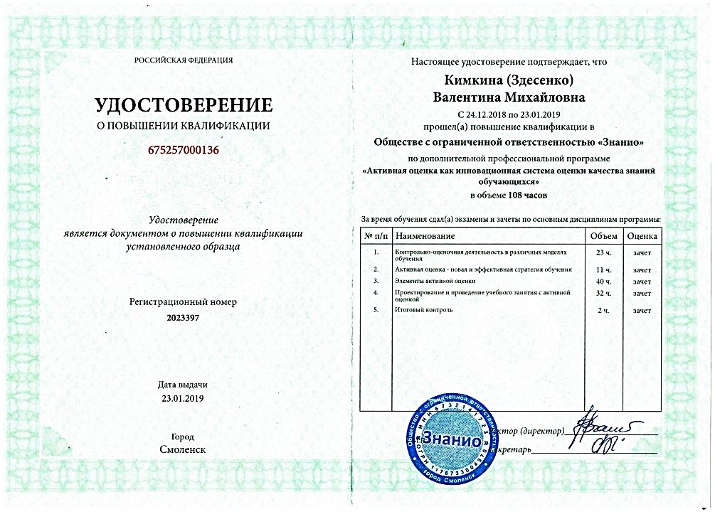
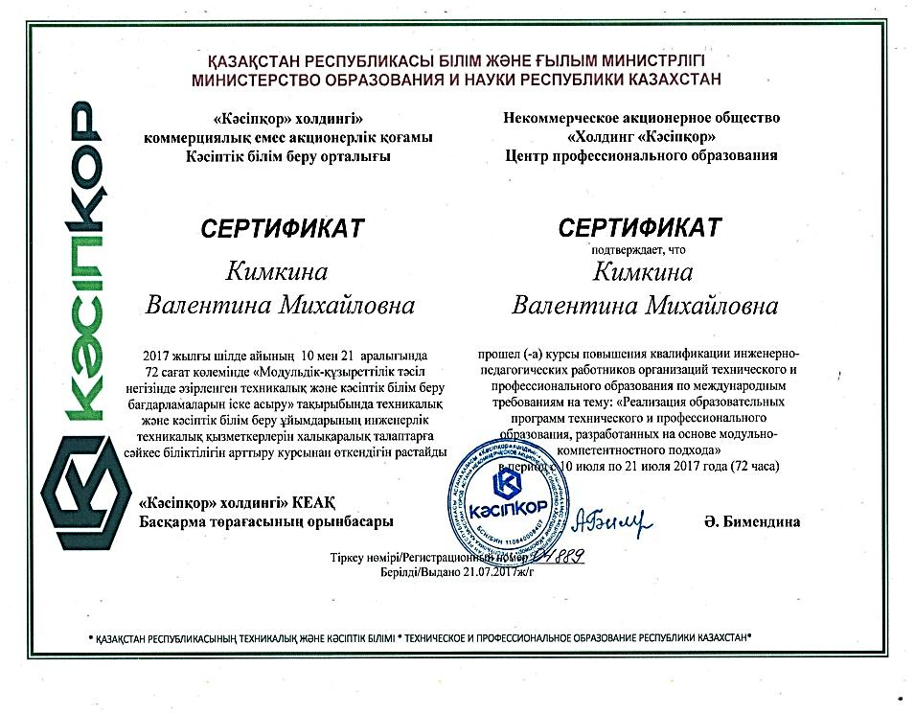
Курсы повышения квалификации

Slide 4
Публикации за 2019-20гг
Сайт Infourok.ru | Презентация к конкурсу «Гидрогеологическая викторина» | 20.02.2019
Образовательный портал «ЗНАНИО» | Презентация по предмету Охрана труда «Огнетушители» (с рецензией) | 8.04.2019
Сайт Infourok.ru | Доклад на тему «Личностно-ориентированный подход в обучении и практическая направленность в преподавании спец. дисциплин» | 9.04.2019
Мультиурок.ру | Презентация «Виды инструктажей по Технике безопасности» | 9.04.2019
Образовательный портал «ЗНАНИО» | Статья на тему «Лабораторно-практические работы в дисциплине Гидрогеология» | 11.09.2019
Сайт Infourok.ru | Доклад на тему «Личностно-ориентированный подход в обучении и практическая направленность в преподавании спецдисциплин» | 9.04.2019
Мультиурок.ру | Статья на тему «Лабораторно-практические работы в дисциплине Гидрогеология» | 11.09.2019
Международное сетевое издание «Солнечный свет». Статья включена в сборник статей Международного издания «Солнечный свет» | Статья на тему «Лабораторно-практические работы в дисциплине Гидрогеология» | 18.09.2019

Slide 5
Педагогическое сообщество УРОК.РФ | РАБОЧАЯ УЧЕБНАЯ ПРОГРАММА МОДУЛЯ ПМ 04 Подготовка и проведение лабораторных анализов Аналитическая химия Гидрогеология Инженерная геология Специальность: 0703000 – «Гидрогеология и инженерная геология» Квалификация «070301 2 - Рабочий на гидрогеологических работах» | Ноябрь 2019
Педагогическое сообщество УРОК.РФ | РАБОЧАЯ УЧЕБНАЯ ПРОГРАММА МОДУЛЯ ПМ 03 Выполнение простейших полевых гидрогеологических и инженерно-геологических работ Основы гидравлики и гидрометрии Гидрогеология Инженерная геология Специальность: 0703000 – «Гидрогеология и инженерная геология» Квалификация «070301 2 - Рабочий на гидрогеологических работах» | Ноябрь 2019
Педагогическое сообщество УРОК.РФ | Учебно-методическое пособие по предмету "Охрана труда" | Октябрь 2019
Педагогическое сообщество УРОК.РФ | Публикация в печатном издании «Сборник методических разработок и педагогических идей -2019 (Часть 2)» Презентация на тему «Построение конструкции гидрогеологической скважины» | Ноябрь 2019
Rideró (книжный интернет магазин) | УМП по дисциплине «Основы геоэкологии» (Печатное издание 128страниц). УДК 59 ББК 28.6 К40. ISBN 978-5-4496-8902-3 | 2019г
Rideró (книжный интернет магазин) | «Основы инженерных сооружений» (Печатное издание 158 страниц) УДК 62 ББК 3 К40. ISBN 978-5-0050-7494-2 | ноябрь 2019г
Rideró (книжный интернет магазин) | «Основы гидрогеологии и инженерной геологии» (Печатное издание 128 страниц) УДК 59 ББК 28,6 К40. ISBN 978-5-0050-7896-4 | ноябрь 2019г
Rideró (книжный интернет магазин) | «Инженерная геология» (Печатное издание 294 страниц) УДК 55 ББК 26,3 М69. ISBN 978-5-0050-9073-7 | декабрь 2019

Slide 6
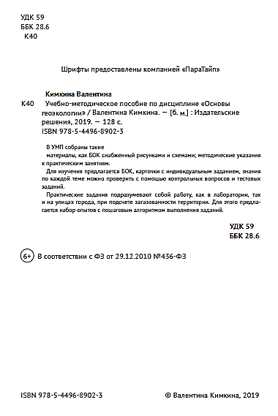

Slide 7
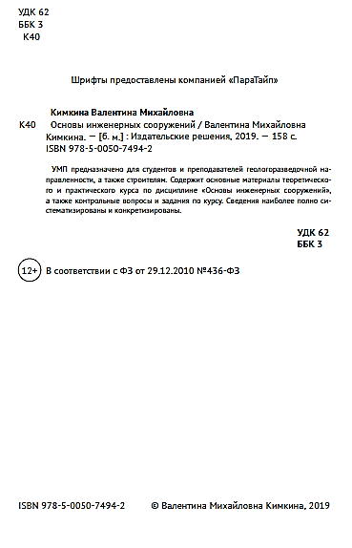

Slide 8
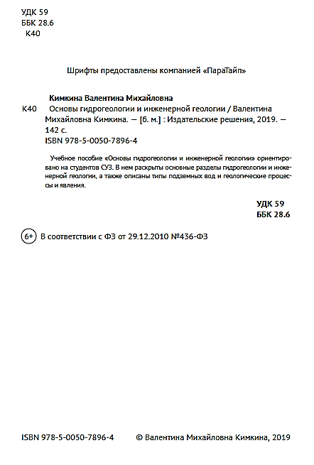

Slide 9
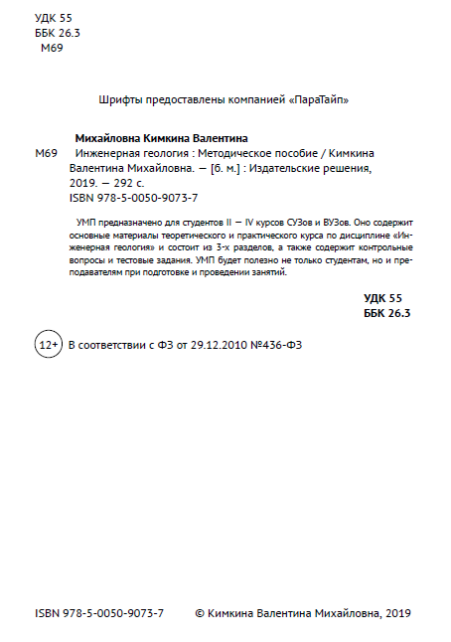

Slide 10
Участие преподавателя в конференциях, семинарах, олимпиадах
Диплом. 1 место. Международный творческий конкурс «Росмедаль». Номинация: Готов к труду и обороне. Работа: Видео ролик о Юных геологах | 7.02.2019 | Международный
Диплом. 2 место. Международный творческий конкурс «Росмедаль». Номинация: Методическая разработка педагогов. Работа: Алгоритм выполнения задания по модулю «Гидрология» | 7.02.2019 | Международный
Диплом. 2 место. Международный творческий конкурс «Росмедаль». Номинация: Мой мастер-класс Работа: Гидрогеологическая викторина | 7.02.2019 | Международный
Диплом. 3 место. Международный творческий конкурс «Росмедаль». Номинация: Методическая разработка педагогов. Работа: Обобщение опыта работы по теме «Кейс-методы на уроках спец. дисциплин» | 28.02.2019 | Международный
Диплом. 2 место. Международный творческий конкурс «Росмедаль». Номинация: Мой авторский проект Работа: Обобщение опыта работы преподавателя спец. дисциплин | 2.04.2019 | Международный
Диплом. 1 место. Международный творческий конкурс «Росмедаль». Номинация: Мой помощник-кабинет Работа: Дополнительные средства индивидуальной защиты органов дыхания | 10.04.2019 | Международный
Диплом Лауреата Всероссийского конкурса «ИКТ –Компетентность педагога в современном образовании». Учебно- методическое пособие по дисциплине «Инженерная геология» | 9.04 2019 | Международный
Сертификат. Выдан участнику Республиканского семинара-совещания «Деятельность мастеров производственного обучения и преподавателей специальных дисциплин в рамках внедрения модульно-компетентностного подхода и стандартов WORLD SKILLS» | 25-26.04.2019 | Республиканский
Свидетельство. Участник педагогического медианара на тему «Формирование информационной культуры педагога в процессе профессиональной деятельности» | 29.04.2019 | Международный
Педагогическое сообщество УРОК.РФ Диплом за распространение педагогического опыта в рамках формирования «Сборника методических разработок и педагогических идей» | Ноябрь 2019 | Международный

Slide 11
Сертификат руководителя 3-й областной студенческой научно-практической конференции «Творчество молодых исследователей-вклад в формирование конкурентоспособного государства». Участники: Гуцалов А., Гаврилко А. | 25.10.2019 | Областной
Сертификат руководителя 3-й областной студенческой научно-практической конференции «Творчество молодых исследователей-вклад в формирование конкурентоспособного государства». Участники: Ахметжанов А., Страмоусов С. | 25.10.2019 | Областной
Диплом. 1-е место в Международном конкурсе «Основы экологических знаний» на портале «Солнечный свет». Работа: «Анализ качества воды для питьевого потребления в городе ». Участники: Гуцалов А., Гаврилко А. | 29.10.2019 | Международный
Диплом. 1-е место в Международном конкурсе «Мой авторский проект» на портале «Солнечный свет». Работа: «Экологические проблемы горнодобывающей промышленности ». Участники: Ахметжанов А., Страмоусов С. | 29.10.2019 | Международный
Диплом лауреата 3-й степени. Международный информационно-образовательный центр развития «Диплом педагога». Номинация «Методическая разработка», работа «Алгоритм выполнения задания по модулю Гидрология» | 14.09.2019 | Международный
Диплом лауреата 1-й степени. Международный информационно-образовательный центр развития «Диплом педагога». Конкурс «Безопасная опасность». Номинация «Методическая разработка/презентация», работа «СИЗ органов дыхания» | 28.08.2019 | Международный
Диплом лауреата 1-й степени. Международный информационно-образовательный центр развития «Диплом педагога». Олимпиада «Основные правила и нормы аттестации педагогов». | 14.10.2019 | Международный
Диплом. 1-е место в Международном конкурсе «Мой авторский проект» на портале «Солнечный свет». Работа: «Тесты по Основам гидрогеологии и инженерной геологии». | 8.10.2019 | Международный

Slide 12
Диплом. 1-е место в Международном конкурсе «Мой авторский проект» на портале «Солнечный свет». Работа: «Презентация по курсу Геоэкология». | 8.10.2019 | Международный
Диплом. 1-е место в Международном конкурсе «Педагогические проекты» на портале «Солнечный свет». Работа: «ГГ исследования при поисках, разведке нефтяных и газовых месторождений». | 23.10.2019 | Международный
Диплом. 1-е место в Международном конкурсе «Педагог. Педагогика» на портале «Солнечный свет». Статья: «Лабораторно-практические работы в дисциплине Гидрогеология». | 5.09.2019 | Международный
Диплом. 1-е место в Международном конкурсе «Педагог. Педагогика» на портале «Солнечный свет». Работа: «Поурочные планы по гидрогеологии». | 5.09.2019 | Международный
Диплом. 3-е место в Международном конкурсе «Презентация» на портале «Солнечный свет». Работа: «Геофизические методы исследований». | 8.10.2019 | Международный
Диплом. 1 место. Международный творческий конкурс «Росмедаль». Номинация: Мой мастер класс. Работа: Лабораторно-практические работы в дисциплине Гидрогеология | 4.09.2019 | Международный
Диплом 1-й степени по итогам Всероссийского профессионального педагогического конкурса в номинации: «Мой педагогический проект», работа «Метод. указания к выполнению КП и ДП на тему Мониторинг подземных вод» | 15.11.2019 | Международный
Диплом 1-й степени по итогам Всероссийского профессионального педагогического конкурса в номинации: «Методическая разработка», работа «УМП по курсам Лаборант грунтоведческого анализа» | 15.11.2019 | Международный
Диплом финалиста международного конкурса педагогического мастерства «ПЕДАГОГ ГОДА 2020» ООО «Знанио» | 19.12.2019 | Международный

Slide 13
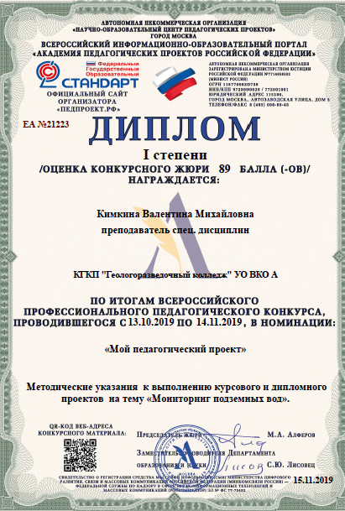
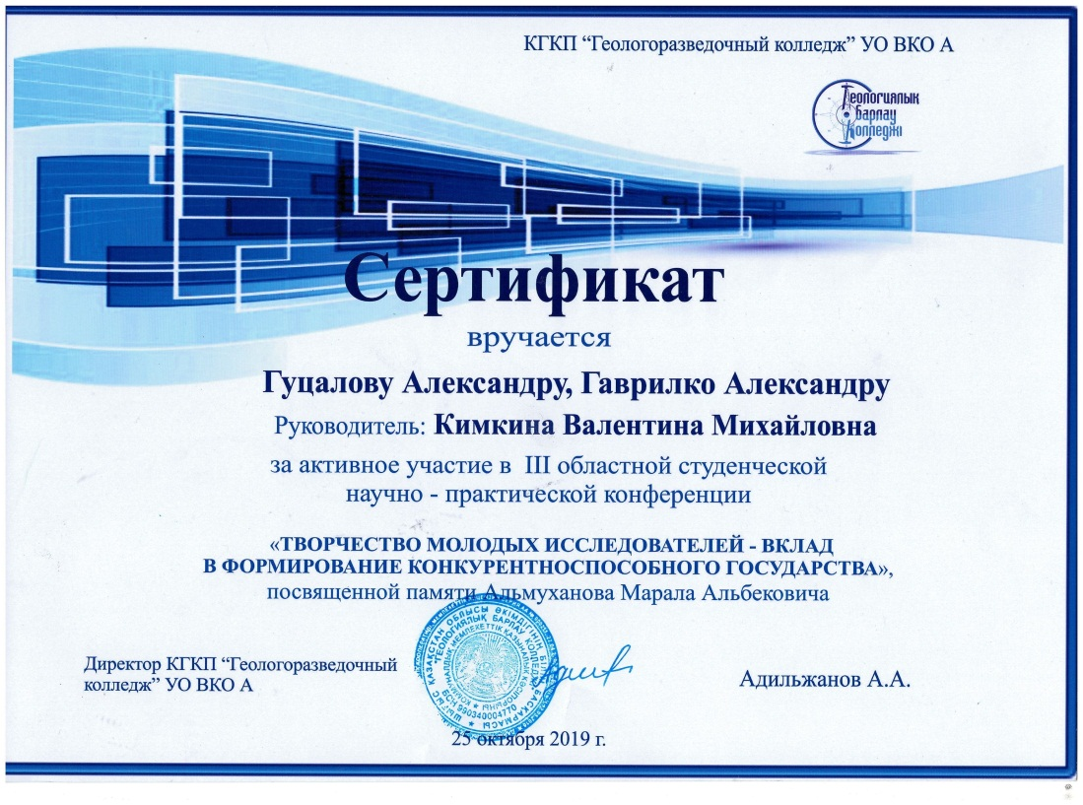
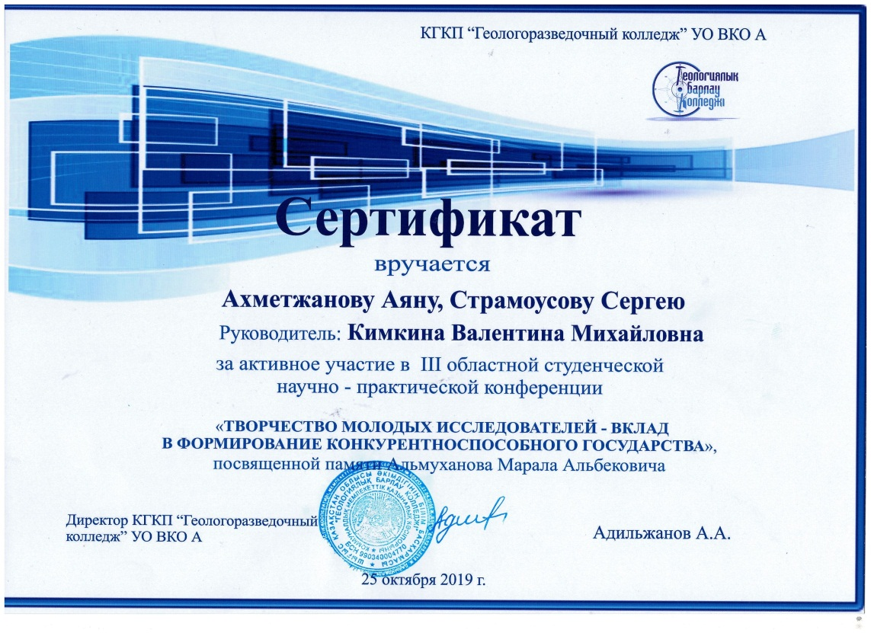

Slide 14
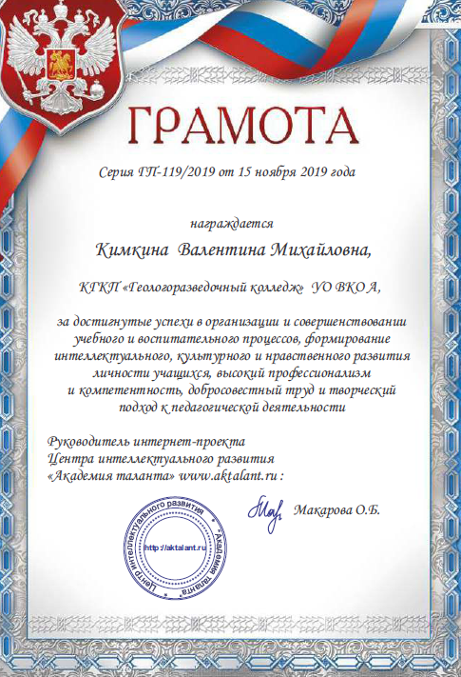

Slide 15
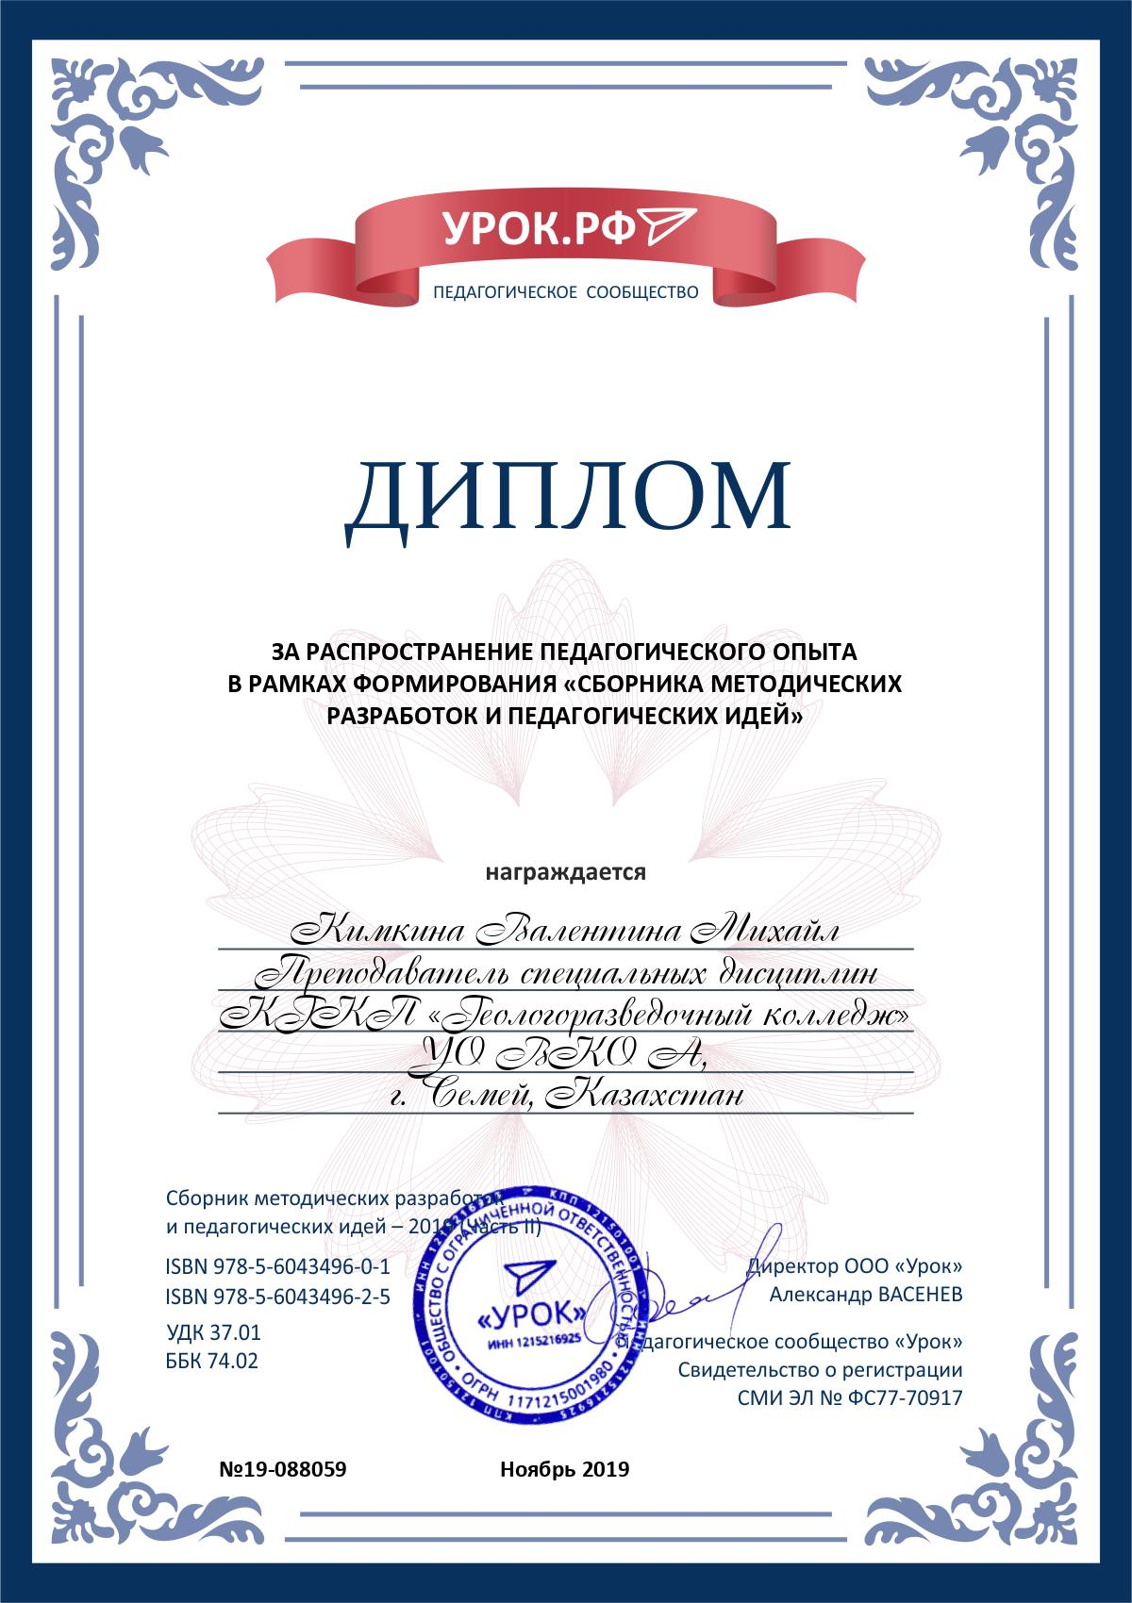
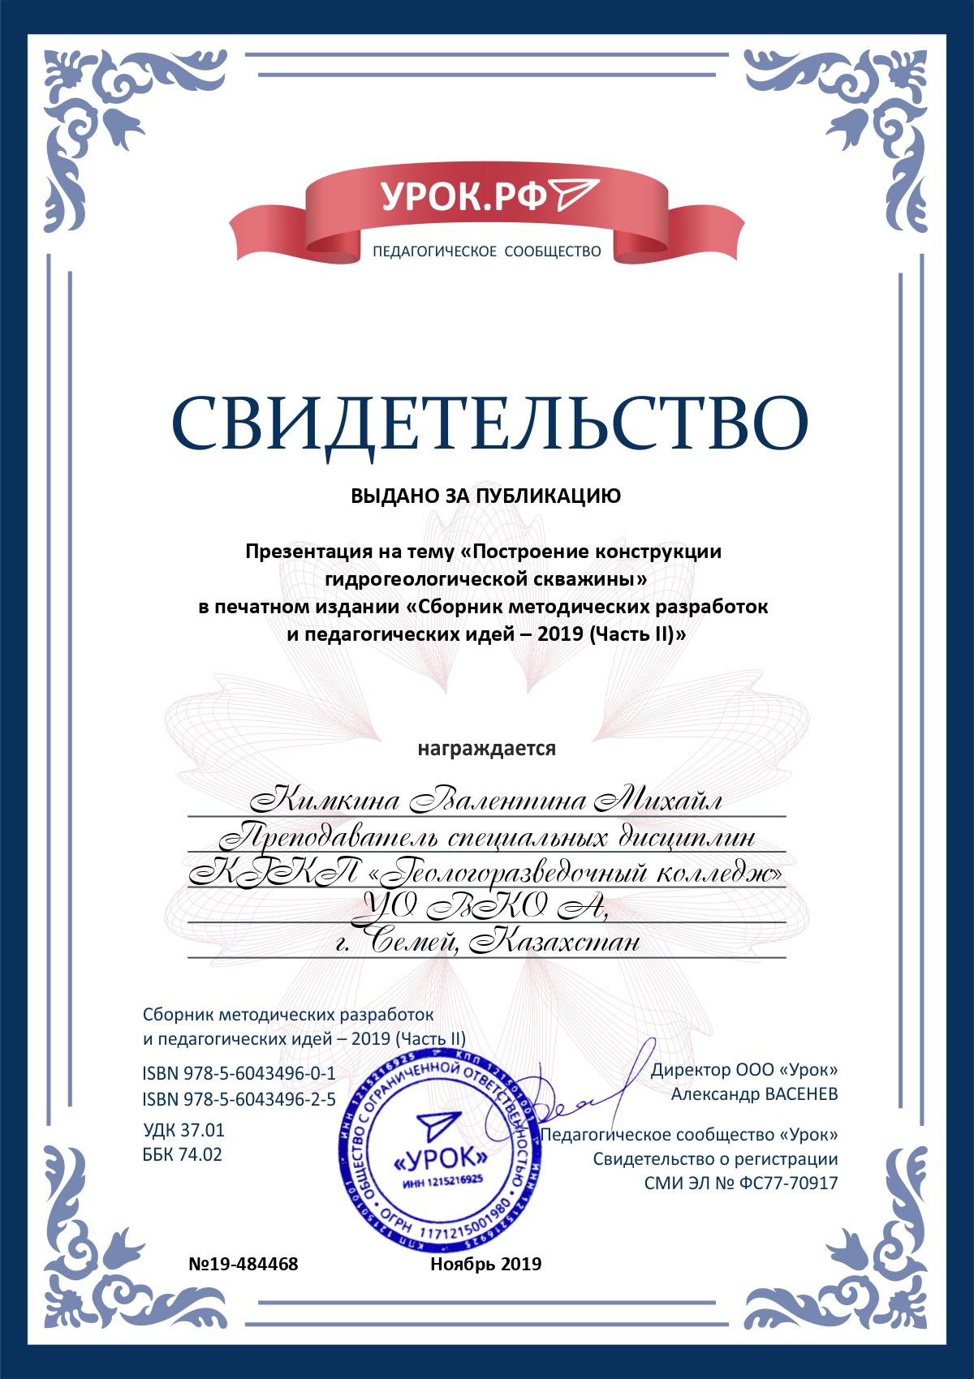

Slide 17
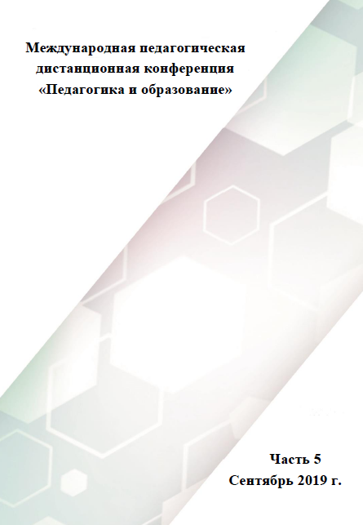
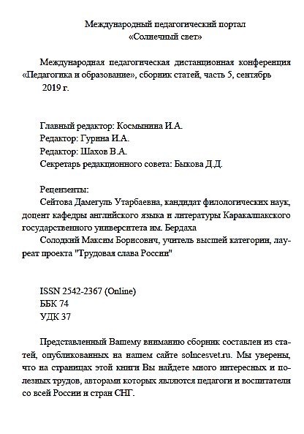

Slide 18
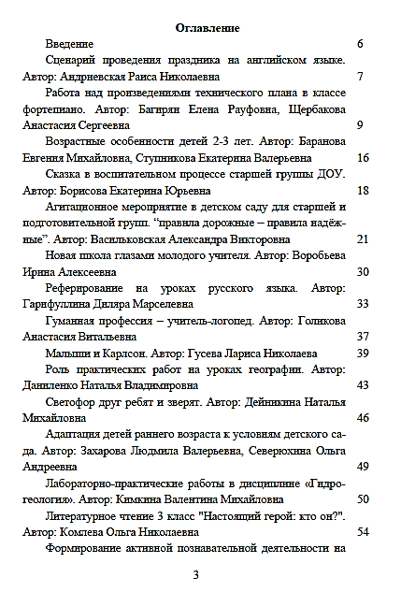
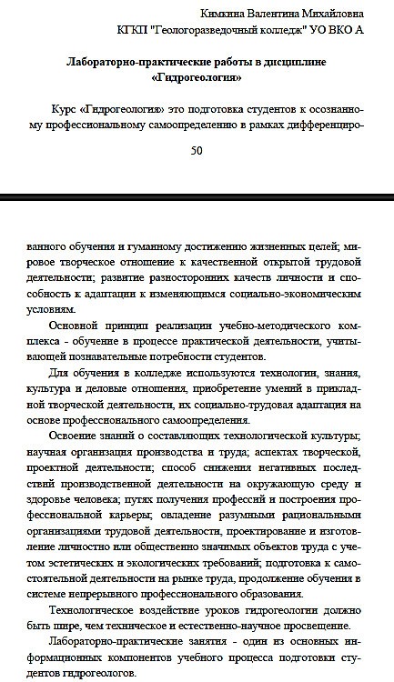

Slide 19
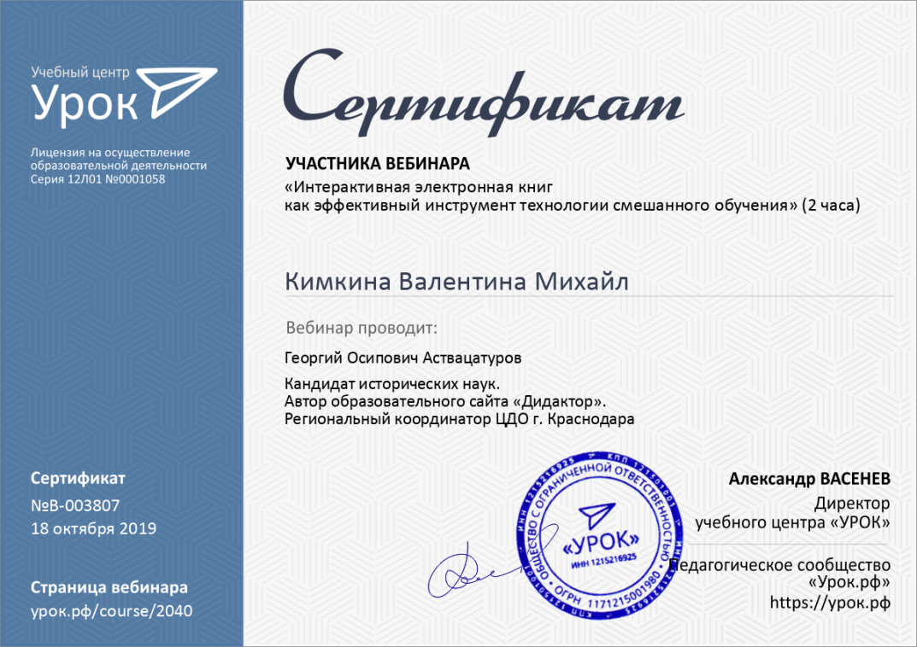

Slide 20
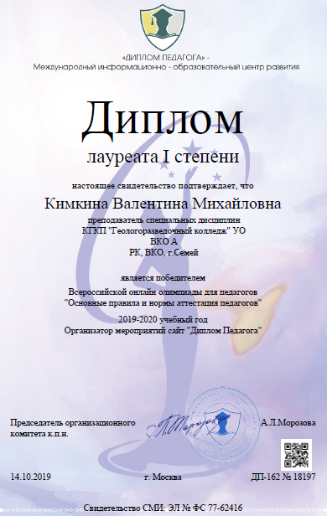

Slide 21
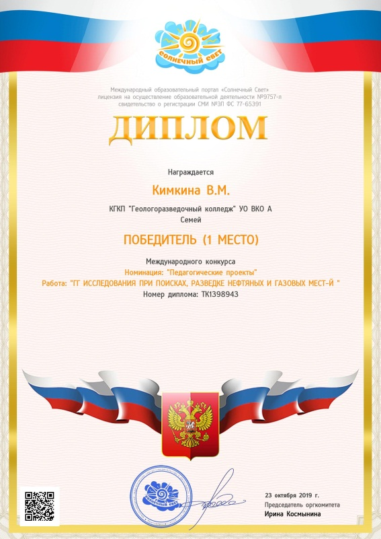

Slide 22
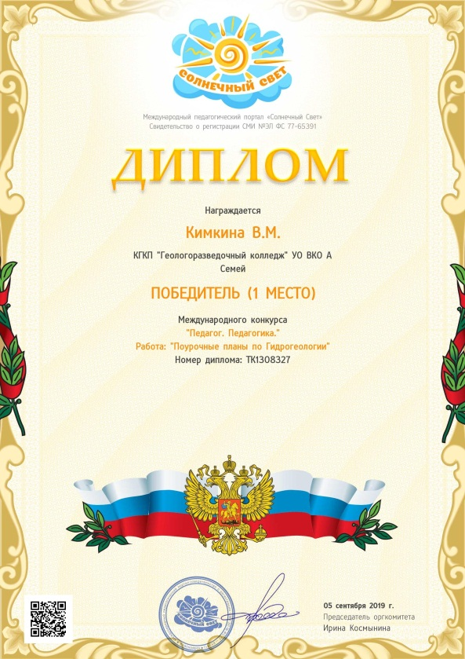

Slide 24
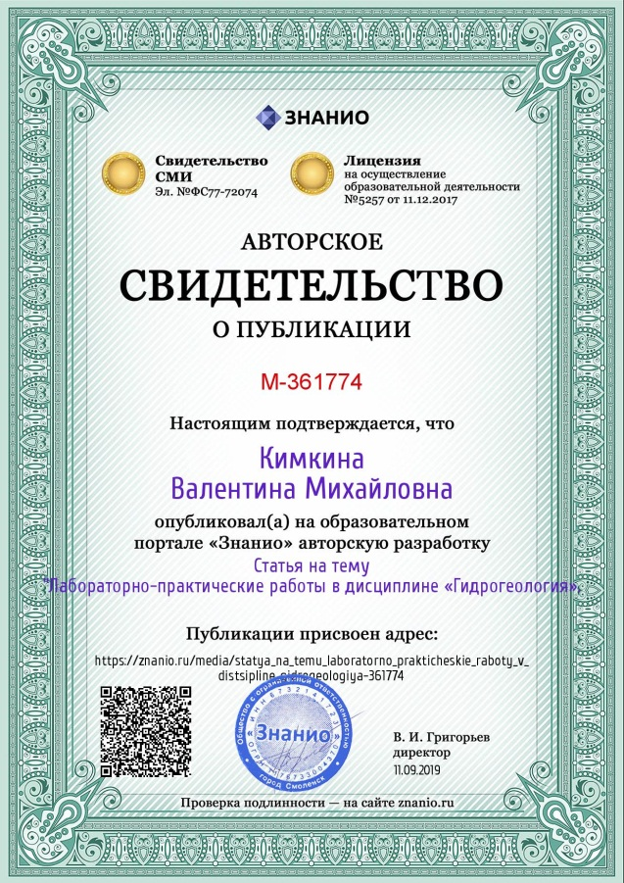

Slide 26
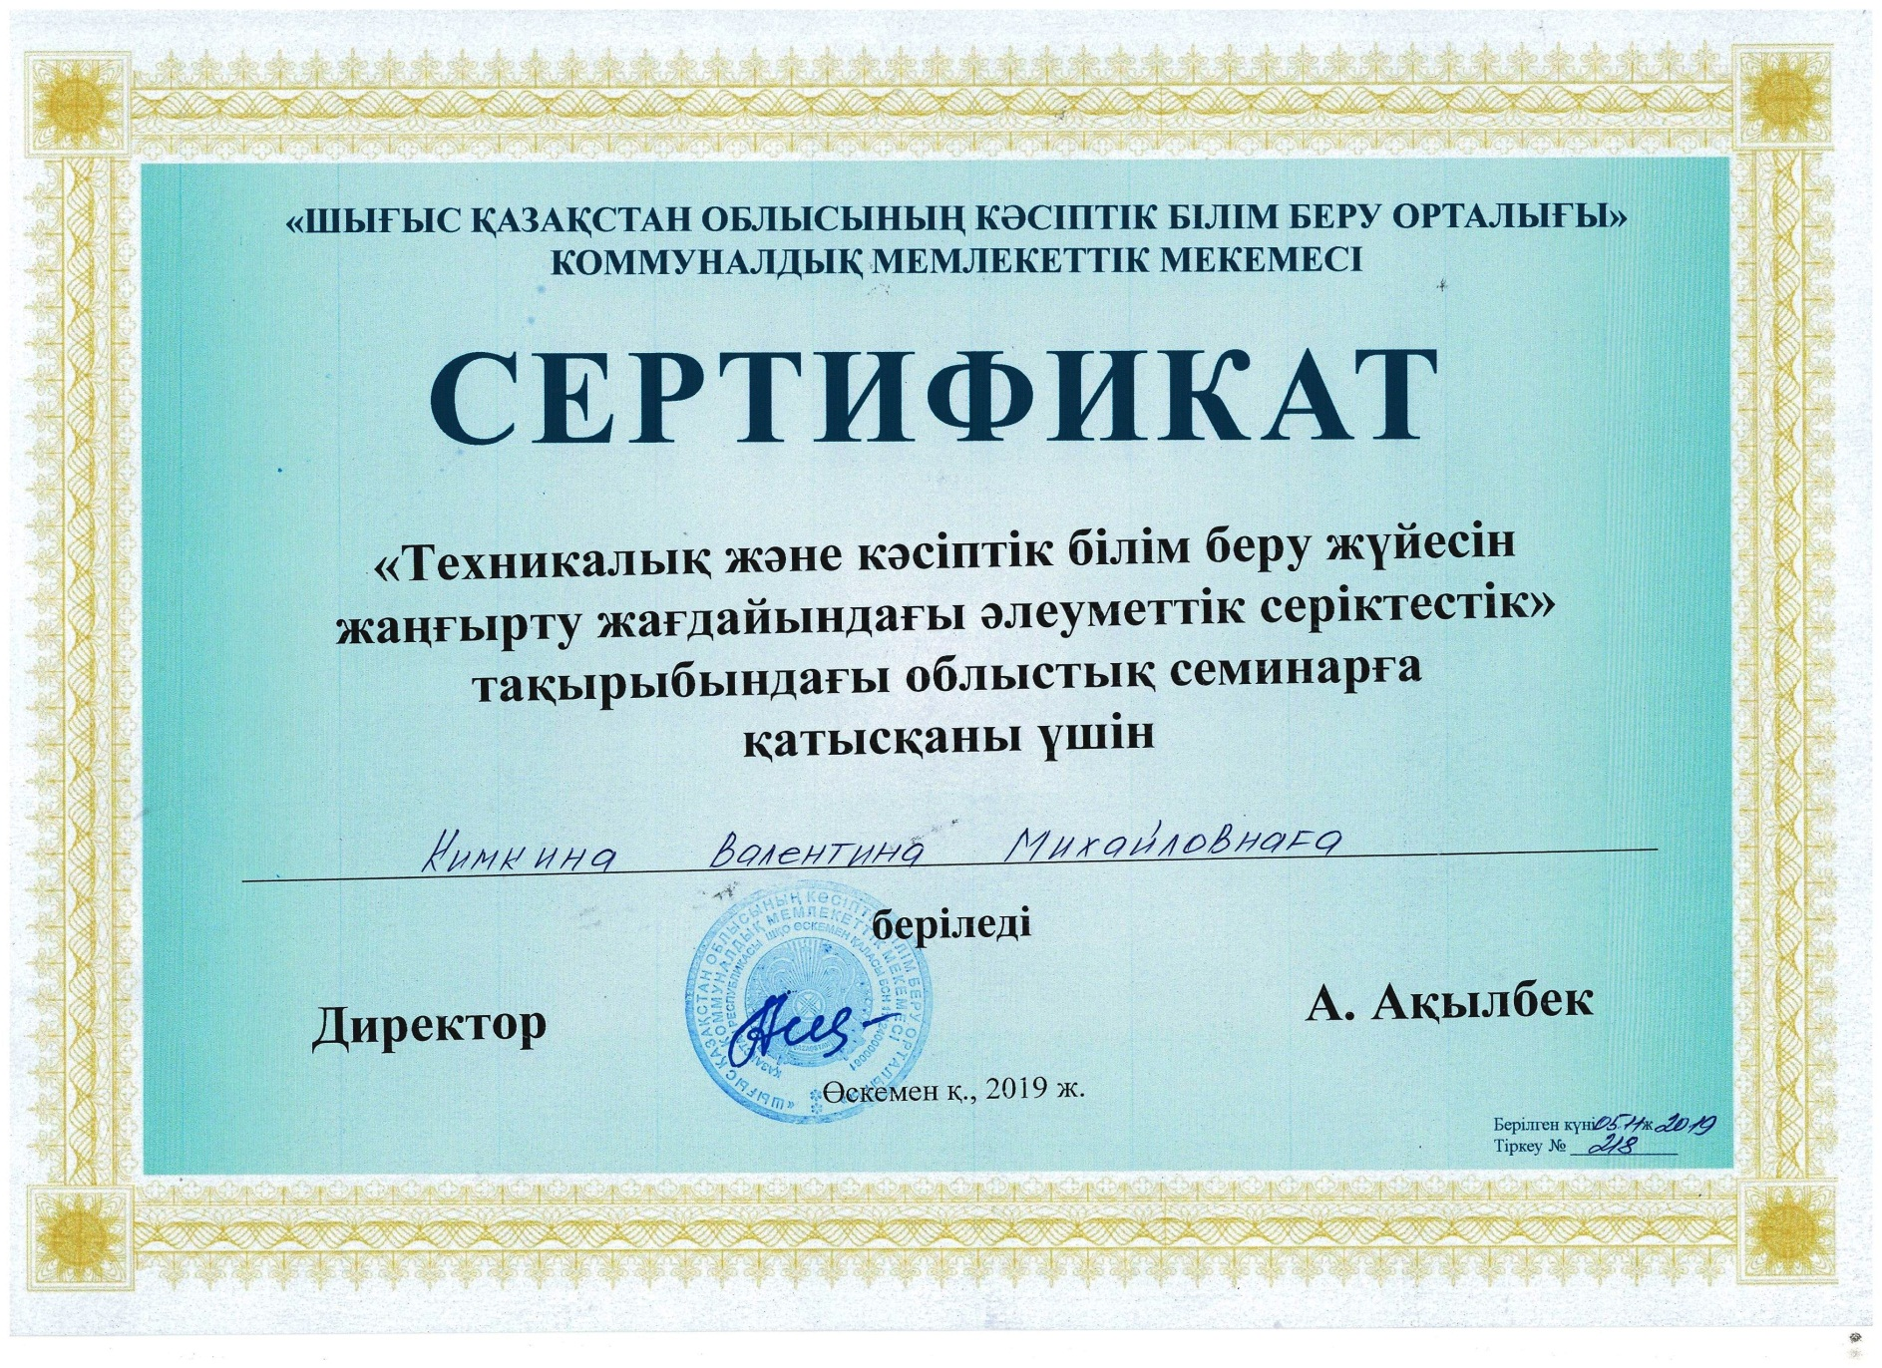

Slide 27
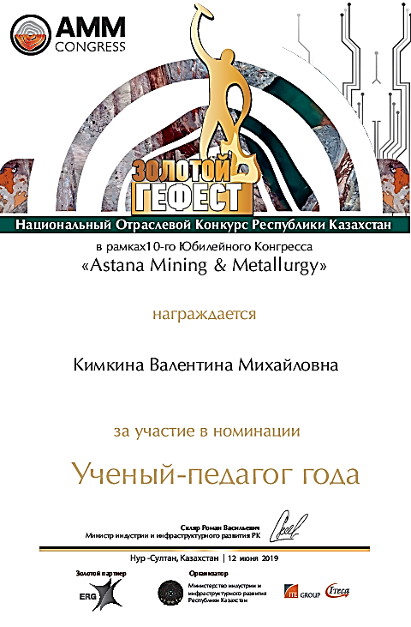

Slide 28
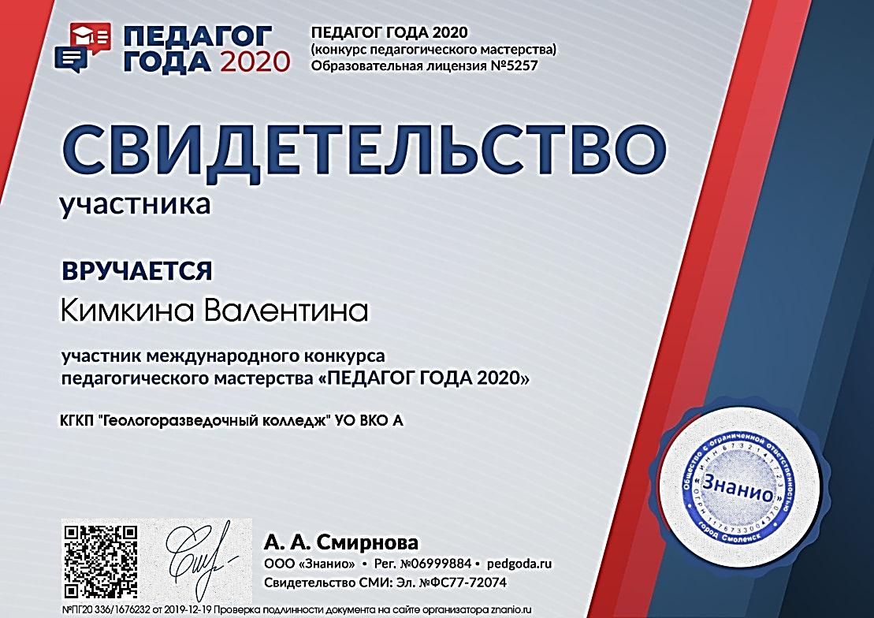

Slide 29
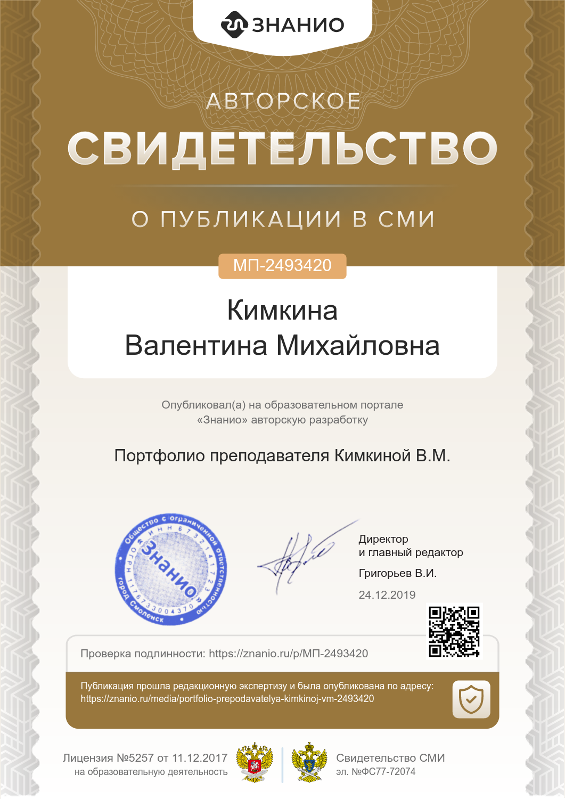

Slide 30
Спасибо
за внимание

